Slide 1
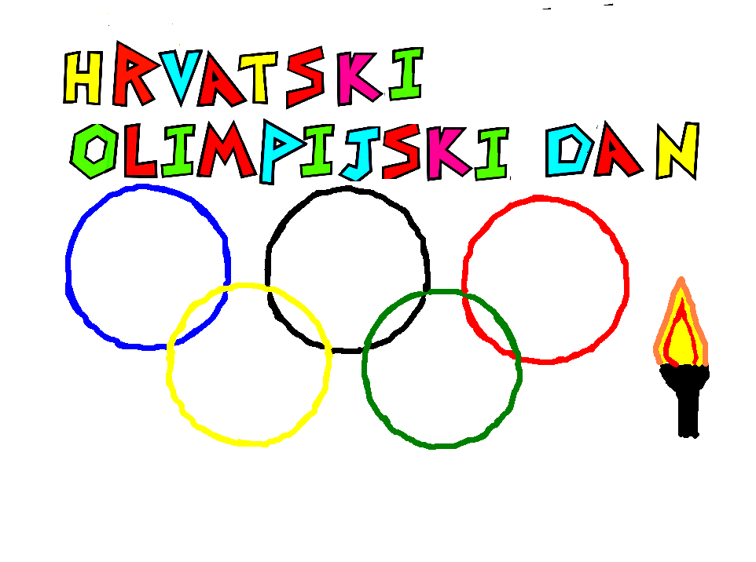


Slide 2
Juraj Stublić, 2. d
učiteljica Jadranka Jelisavac

Slide 3


Projekt osmišljen povodom obilježavanja Hrvatskog olimpijskog dana u sklopu aktivnosti eTwinninga unutar programa Erasmus+

Slide 4
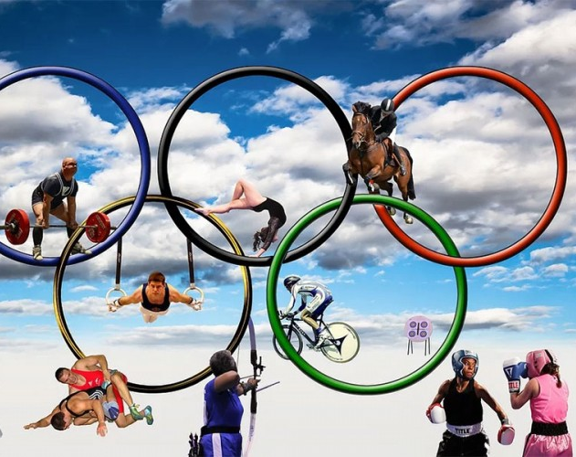
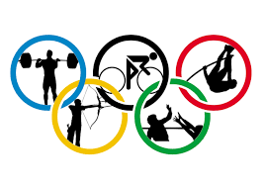
Olimpijske igre su natjecanja sportaša u pojedinačnim i ekipnim sportovima.
Na Olimpijskim igrama sudjeluje oko 10.000 sportaša iz cijelog svijeta.

Slide 5

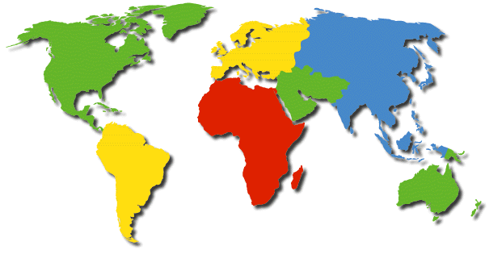
Simbol Olimpijskih igara sastoji se od pet povezanih raznobojnih krugova što predstavlja jedinstvo pet kontinenata.

Slide 6
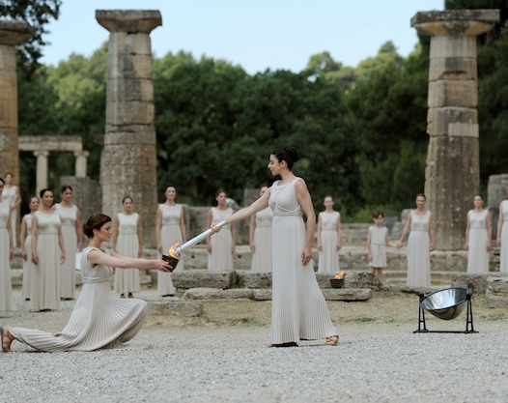
Počeci Olimpijskih igara odvijali su se u Olimpiji na grčkom otoku Peloponezu.
Prve Olimpijske igre održane su 776. god. prije Krista.

Slide 7
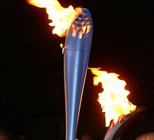
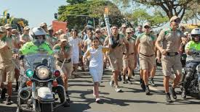
Olimpijski plamen je simbol vječne vatre.
Olimpijska baklja pali se u Grčkoj i štafetno ju nosi tisuće trkača, preko svih kontinenata, do stadiona gdje se održavaju Olimpijske igre.

Slide 8
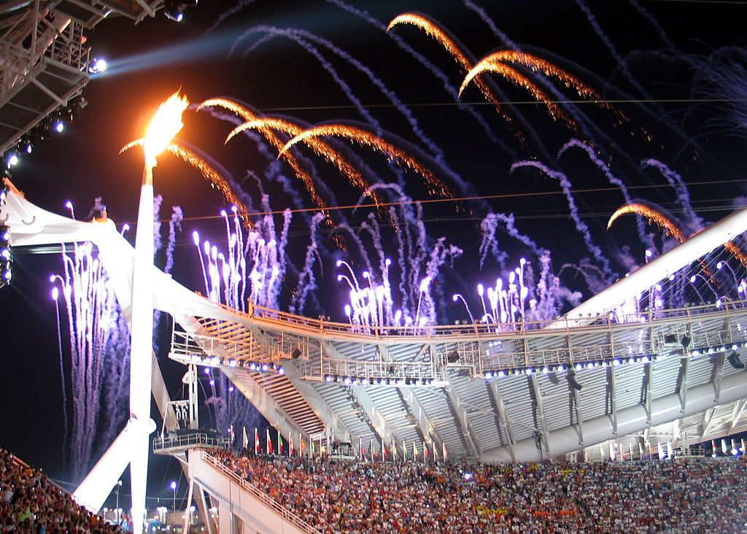
Plamen gori čitavo vrijeme održavanja igara.

Slide 9
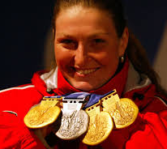
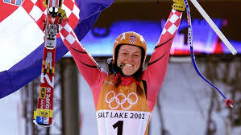

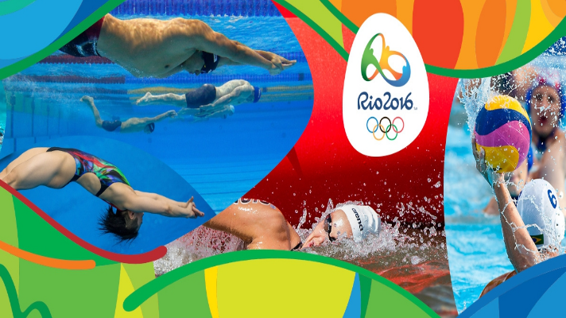
Prve olimpijske igre modernog doba održane su u Ateni 1896. godine.
Postoje ljetne i zimske olimpijske igre.
Olimpijske igre se održavaju svake četvrte godine.

Slide 10
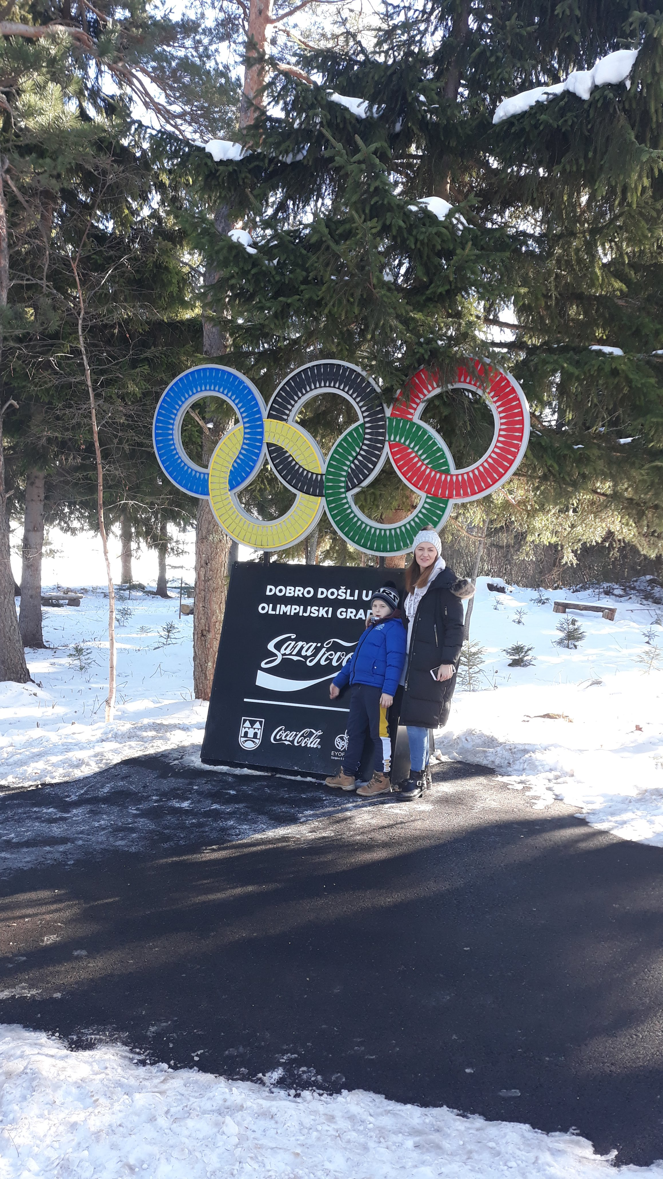
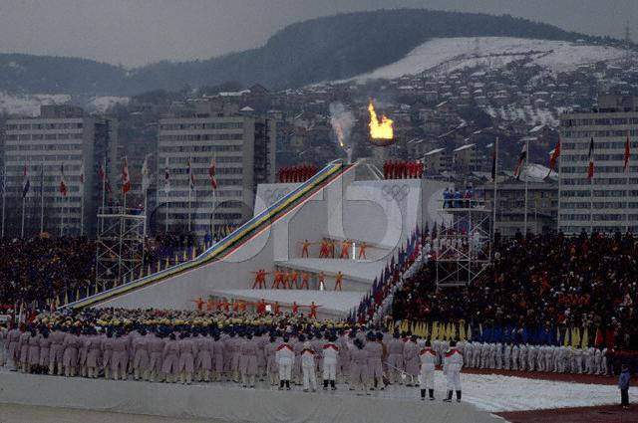

Zimske olimpijske igre u Sarajevu,1984. god.

Slide 11
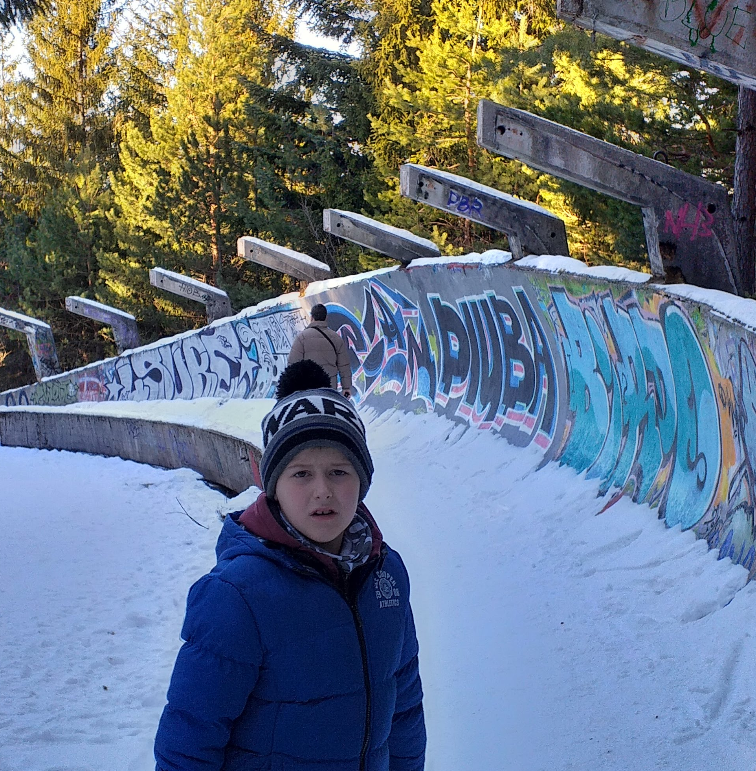
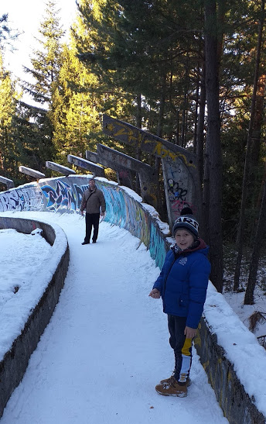
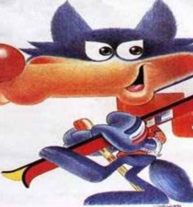
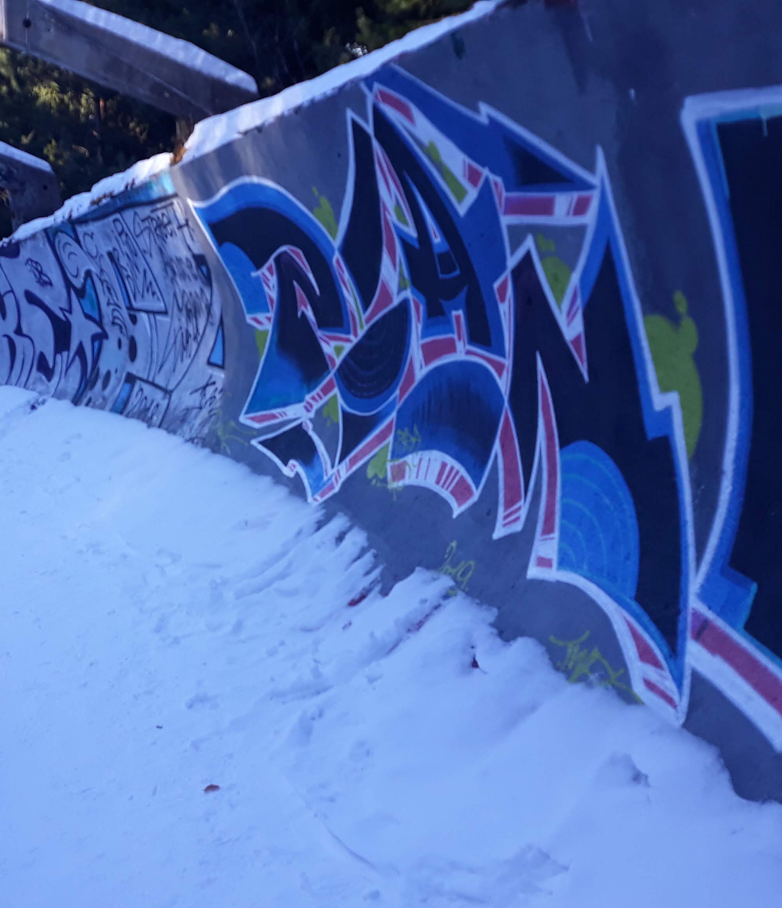
Juraj na bob stazi u Sarajevu, zima 2020. god.

Slide 12
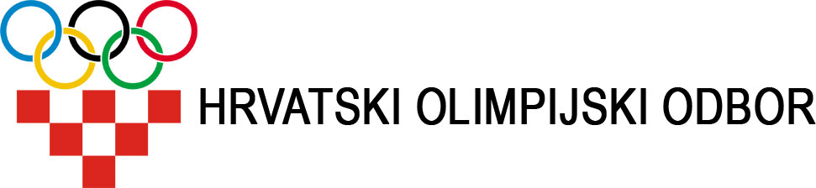
Hrvatski olimpijski odbor je najviša sportska udruga u Hrvatskoj, a osnovan je 10. rujna 1991. godine u Zagrebu.
Cilj obilježavanja Hrvatskog olimpijskog dana je motiviranje svih građana na aktivno bavljenje sportom, promicanje olimpijskih načela, razumijevanja, mira i solidarnosti među ljudima iz cijelog svijeta.

Slide 13
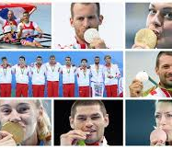
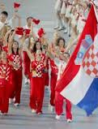
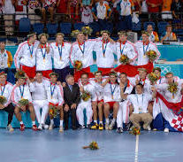
Hrvatska na Olimpijskim igrama sudjeluje od 1992. godine.
Hrvatski reprezentativci su osvojili brojne medalje.

Slide 14
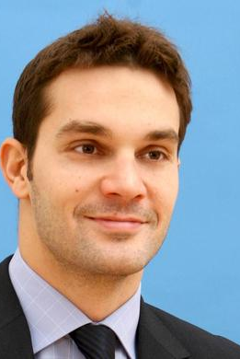
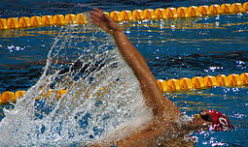
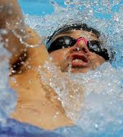
Cilj svakog sportaša je odlazak na Olimpijske igre.
Zahvaljujemo na intervju s hrvatskim plivačem, vrhunskim sportašem i olimpijcem Gordanom Kožuljem s kojim je razgovarao učenik 2.d razreda OŠ Nikole Hribara, Juraj Stublić.

Slide 15
Čestitamo svim olimpijcima!
2. d i učiteljica Jadranka Jelisavac

